Slide 1

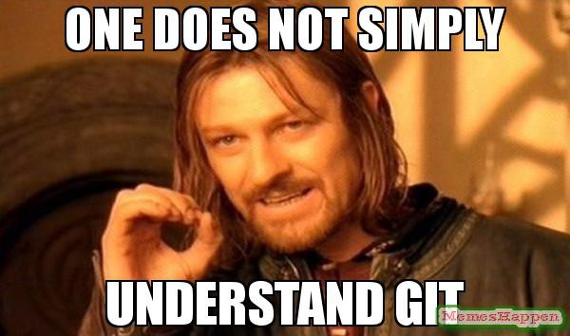
GIT

Slide 2
Czym jest GIT ?
Rozproszony system kontroli wersji, który śledzi wszystkie zmiany dokonywane na pliku (lub plikach),
Umożliwia przywołanie dowolnej wcześniejszej wersji,
Pozwala sprawdzić kiedy zaszła zmiana w wersji i kto jej dokonał,
Pozwala na pracę w tym samym projekcie wielu osobom jednocześnie
https://git-scm.com/book/pl/v2/Pierwsze-kroki-Wprowadzenie-do-kontroli-wersji

Slide 3
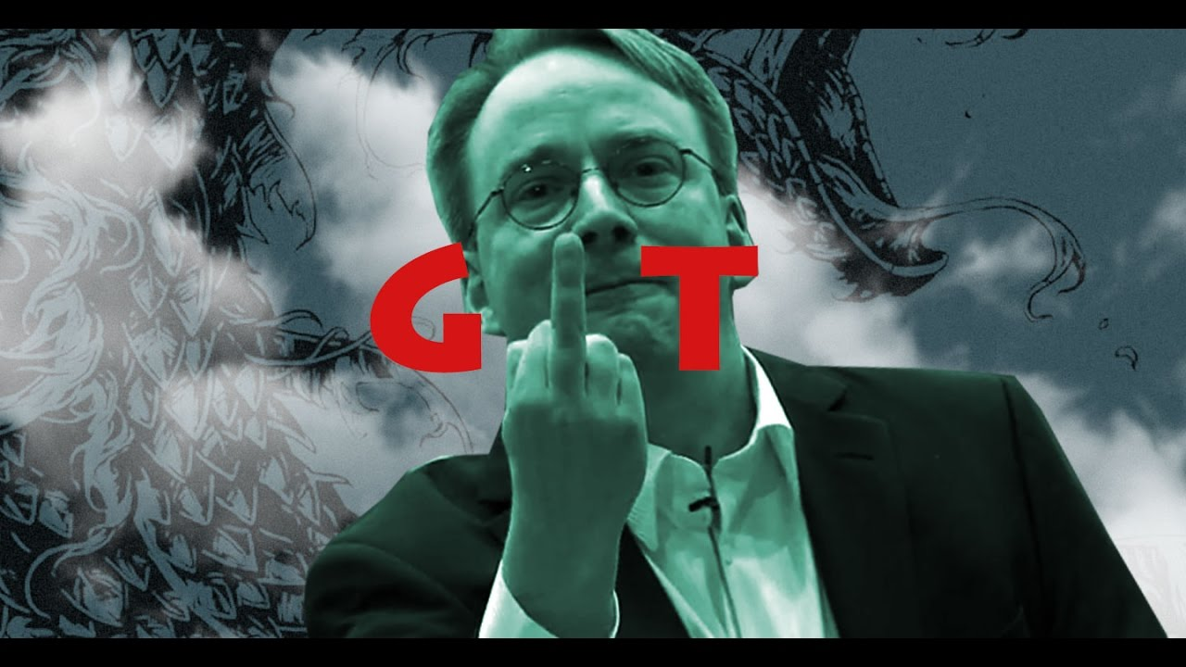
Czym jest GIT v2 ?
Użytkownik przechowuje cały kod i całą historię danego repozytorium lokalnie (np. na swoim dysku twardym),
Można dokonywać zmian (prawie wszystkich) bez dostępu do internetu,
Powstał w 2005, stworzony przez twórcę jądra Linuxa – Linusa Torvaldsa

Slide 4
Jak działa GIT ?
commit
GIT rejestruje zmiany w plikach, które znajdują się w repozytorium,
Użytkownik decyduje, kiedy wykonać „zapis” zmiany (snapshot) – jest to commit
Projekt składa się z wielu commitów
Commit zawiera informację o tym kto wykonał zmianę, jakie pliki się zmieniły oraz identyfikator (hash)

Slide 5
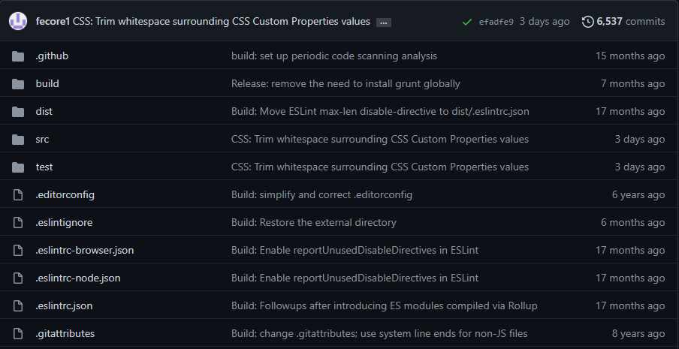
Jak działa GIT ?
repository
Zbiór plików na który składa się projekt,
Może się znajdować lokalnie lub na serwerze (np. Github, Gitlab, Bitbucket),
Pobieranie repozytorium z serwera to klonowanie
https://github.com/jquery/jquery

Slide 6

Jak działa GIT ?
branches / gałęzie
Każdy commit znajduje się na gałęzi (branchu),
Gałęzi może być bardzo wiele,
Główna gałąź projektu to zwykle master lub main

Slide 7
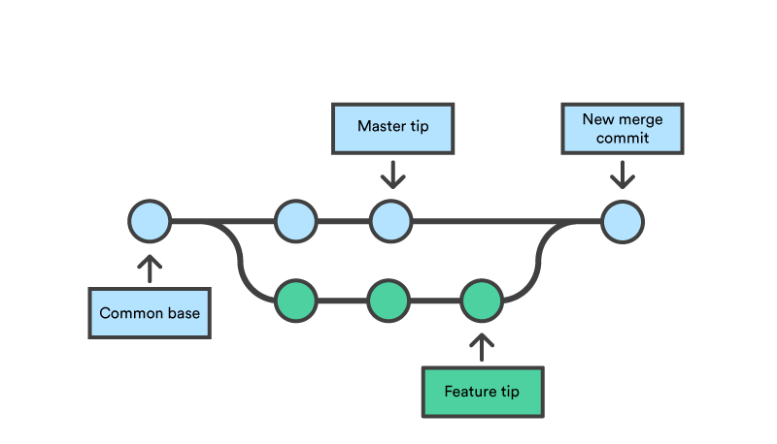
Jak działa GIT ?
merge
Jest to włączenie zmian z jednej gałęzi do innej gałęzi
https://www.atlassian.com/git/glossary

Slide 8
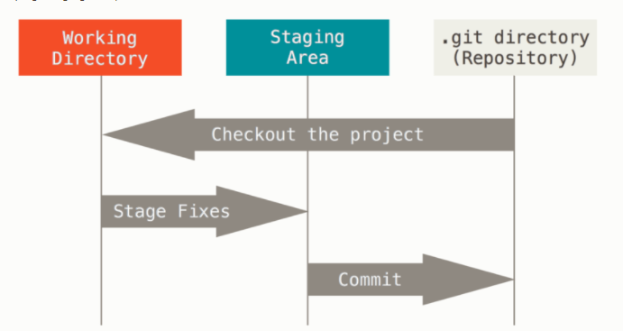
Jak działa GIT – trzy stany
Zatwierdzony – zmodyfikowany - śledzony

Slide 9


Slide 10
Ćwiczenie!
Skonfiguruj swojego lokalnego gita
$ git config --global user.name "John Doe"
$ git config --global user.email johndoe@example.com
$ git config --list
https://github.com/icelandico/git_sopot

Slide 11
Ćwiczenie!
Przejdź do dowolnego katalogu w którym będziesz przechowywał projekt,
git clone /path/to/repository (https://github.com/icelandico/git_sopot.git)
Dokonaj jakiejkolwiek zmiany w pliku i zapisz go,
Sprawdź status w konsoli komendą git status
https://github.com/icelandico/git_sopot

